Slide 1
1
CURSO:
PROFESOR: Lic. Ana Puelles
Cabernet Sauvignon
WINEXPERTS DE ARGENTINA

Slide 2
Originaria de Burdeos (Bordeaux), Francia, es la base de los grandes vinos de esta región, cultivándose además en ese país en el Valle del Loira (Loire), en el sudoeste, la Provenza y en la zona meridional del Languedoc – Rousillon. También se adapta muy bien en California, Argentina, Chile, España, Portugal, Italia, Sudáfrica, Nueva Zelanda y Australia. Estudios genéticos muestran que esta variedad proviene del cruzamiento natural entre Cabernet Franc y Sauvignon Blanc.
Se desarrolla mejor en climas templados y secos. Los racimos de esta cepa son pequeños, al igual que sus granos. Posee bayas esféricas, muy jugosas, con la piel gruesa de intenso color negro y rica en taninos.
WINEXPERTS DE ARGENTINA

Slide 3
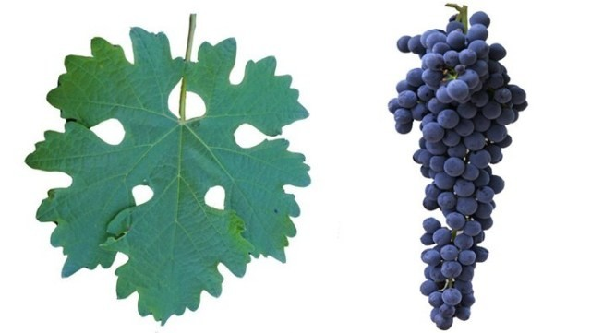
La variedad Cabernet Sauvignon es una de las variedades tintas más prestigiada en el mundo ya que ha mostrado muy buena adaptación en diferentes regiones vitícolas

Slide 4
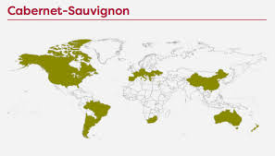
WINEXPERTS DE ARGENTINA

Slide 5
Se caracteriza por el aroma a frutos rojos y pimiento, más o menos intenso según las zonas y sistema de cultivo utilizado. Da origen a vinos con mucho cuerpo y muy frutados, intensos, tánicos y muy adecuados para la guarda, exaltándose durante la crianza su intenso aroma, sabor y complejidad.
Los vinos de Cabernet Sauvignon son parte de cortes tradicionales con Merlot, Malbec y Cabernet Franc.
¿Cuáles son los orígenes de la uva Cabernet Sauvignon?
Tras las investigaciones se descubrió que la uva era una mezcla de dos variedades oriundas de Francia, la Cabernet franc y la Sauvignon blanc.
Hoy en día ha conseguido convertirse en la segunda más cultivada a nivel mundial, especialmente en países de larga tradición vinícola como pueden ser Francia, España, Italia, Portugal y Grecia, aunque hay muchos otros países que la producen.

Slide 6
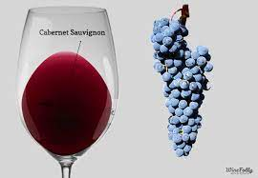
La Cabernet Sauvignon presenta una maduración tardía, lo que limita su cultivo a zonas templadas con otoños suaves. En un clima muy cálido y en suelos fértiles, el vino puede resultar “confitado” y falto de acidez; en climas más fríos puede presentar, en cambio, aromas a hierbas. Pese a todo, e incluso si los pobres suelos de grava del Médoc parecen poseer las condiciones ideales para su cultivo, la Cabernet Sauvignon se adapta a condiciones variables.
Los catadores la identifican por su color: Rojo sombrío con matices violáceos durante su juventud, que deriva al ladrillo con el tiempo y la crianza. Su aroma recuerda las grosellas en los jóvenes y a la madera de cedro en los crianzas o reservas. El gusto de los vinos jóvenes es algo áspero, a causa de sus taninos. Se adapta a la perfección a la crianza en barrica de roble; los sumilleres buscan las notas amaderadas y aprecian la armonía que existe entre los aromas afrutados de la cepa, la concentración de sus taninos y el aporte de la madera. Esta variedad confiere una particular virtud a los vinos de guarda: Un gran burdeos tinto, de una buena añada, continuará mejorando durante decenios.

Slide 7
Sabor y características organolépticas de la uva Cabernet Sauvignon
La uva cabernet sauvignon puede cambiar su sabor dependiendo de la maduración empleada. En su esencia es un fruto realmente jugoso con cierto gusto herbáceo. Estas son algunas diferencias según el tiempo de elaboración:
Variedades jóvenes: proporcionan una intensa aromaticidad. Suele identificarse con una sensación en boca más áspera, floral y con regustos herbáceos, abarcando sabores más silvestres.
Variedades envejecidas: al dejar más tiempo de cultivo a la uva, los sabores se tornan más dulces o agridulces. Sensaciones que recuerdan a la mermelada o incluso a frutos como las grosellas negras. Además, al envejecer, el vino acumula más planos de profundidad en lo que a sabor y aroma se refiere.
Por ello, es muy importante la maduración de las uvas en el momento de la cosecha para obtener un resultado más sabroso y aromático.
Generalmente, el cabernet sauvignon muestra un color llamativo e intenso, así como cierta profundidad que se percibe desde el primer sorbo. Es decir, presenta diferentes aromas afrutados y florales; matices que pueden transformarse con la crianza.

Slide 8
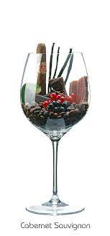
Consejos de maridaje
Este tipo de uva, Cabernet Sauvignon, es un gran compañero para dar un toque exquisito y delicado a multitud de platos. Preferiblemente con carnes rojas, aunque marida estupendamente con estofados o verduras a la brasa. Incluso con carne de cordero, patés, carnes de caza…
También puedes sucumbir a los encantos de los vinos con uva Cabernet Sauvignon con algo de queso graso, nueces, almendras y ensaladas. Estas últimas, mejor aún con hojas más amargas, como la escarola, la rúcula o la endivia.

